Slide 1
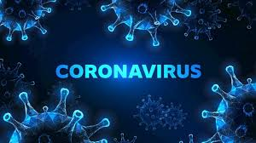
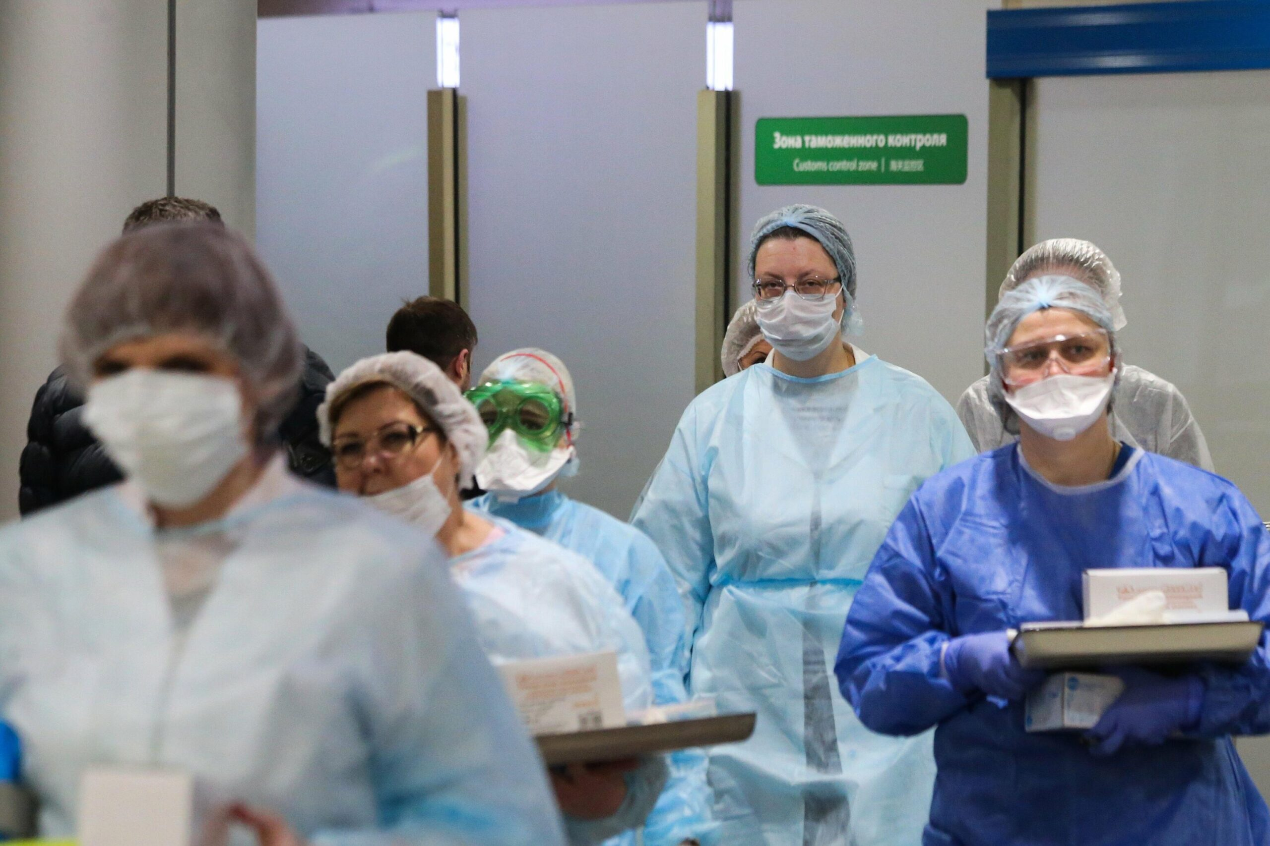

Телемедицина для медучреждений
(защита врачей в больницах)
МЦМД - официальный дистрибьютор TYTO CARE Израиль
Март 2020

Slide 2
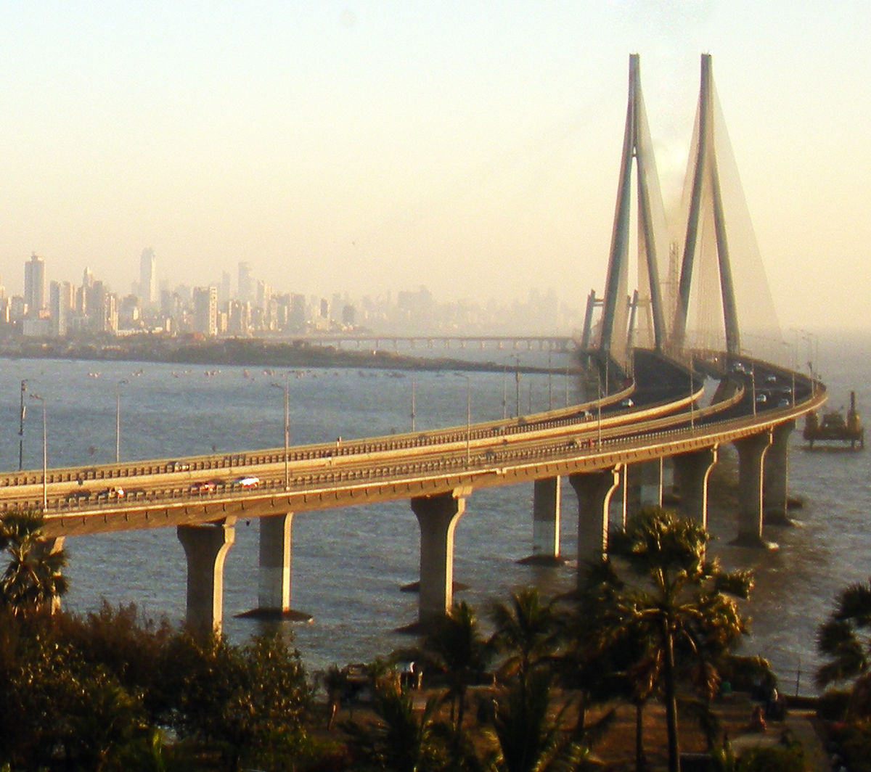


Диалог israel-RUssia
TYTO CARE ISRAEL
МЦМД - МЕДИЦИНСКИЙ ЦЕНТР
МОНИТОРИНГА И ДИАГНОСТИКИ
МИНИСТЕРСТВО ЗДРАВООХРАНЕНИЯ
State innovation center
МИД Израиля посольство РФ
Давид Шостак
ds@mcmd.org

Slide 3


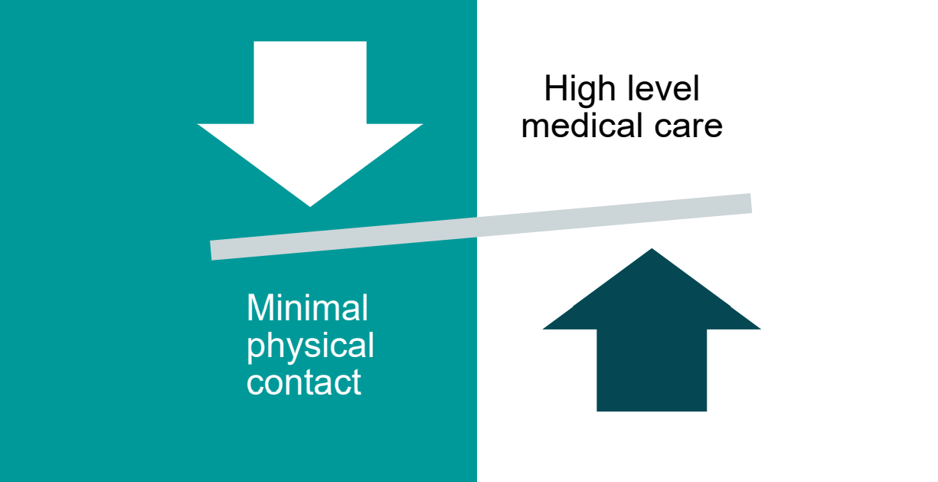
АППАРАТНАЯ ТЕЛЕМЕДИЦИНА
В БОРЬБЕ С КОРОНОВИРУСОМ.. и в мирное время..
Изоляция в больнице и домашний госпиталь
Методология использования
ZERO CONTACT MODEL - концепция Sheba Tel hashomer Medical center
Система TYTO CARE развернута в 18 больницах, срок интеграции на одну больницу - несколько часов
Dr. Eyal Zimlichman
Chief Medical Officer Sheba Medical Center
Давид Шостак
ds@mcmd.org

Slide 4
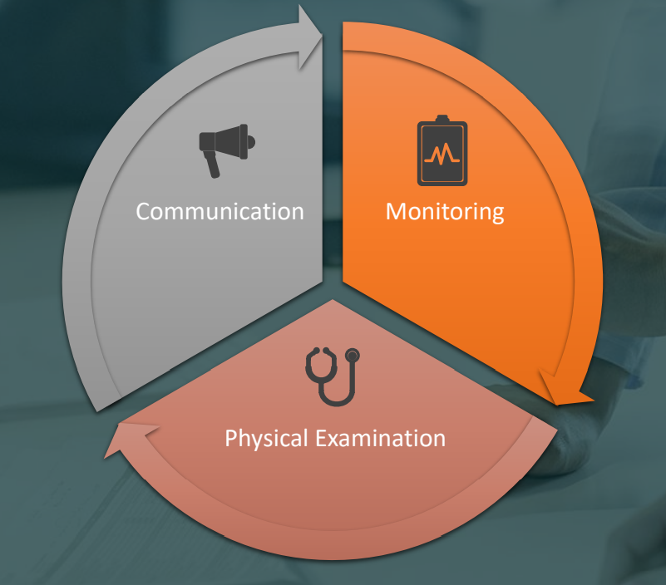
Zero contact model
Sheba Medical Center
Задача – сохранение медицинского персонала, понижение рисков эпидемиологического заражения от пациентов
Давид Шостак
ds@mcmd.org

Slide 5
Этапы работы
Подготовка больницы, создание условий для работы
Работа внутри больницы и работа с "домашним госпиталем"
Сбор данных в единую систему
Давид Шостак
ds@mcmd.org

Slide 6
"Домашний госпиталь" для пациентов с короновирусом, несколько уровней
пример Уровень 1
Самостоятельное обследование, 3 раза в день -
  Температура
  Насыщение О2
Напоминания + анкеты
Видео-визит врача
Обследование при помощи TYTO CARE
Возможность немедленного онлайн-вызова врача 24/7
Давид Шостак
ds@mcmd.org

Slide 7

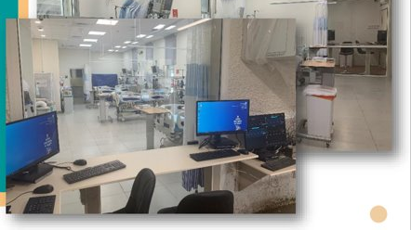
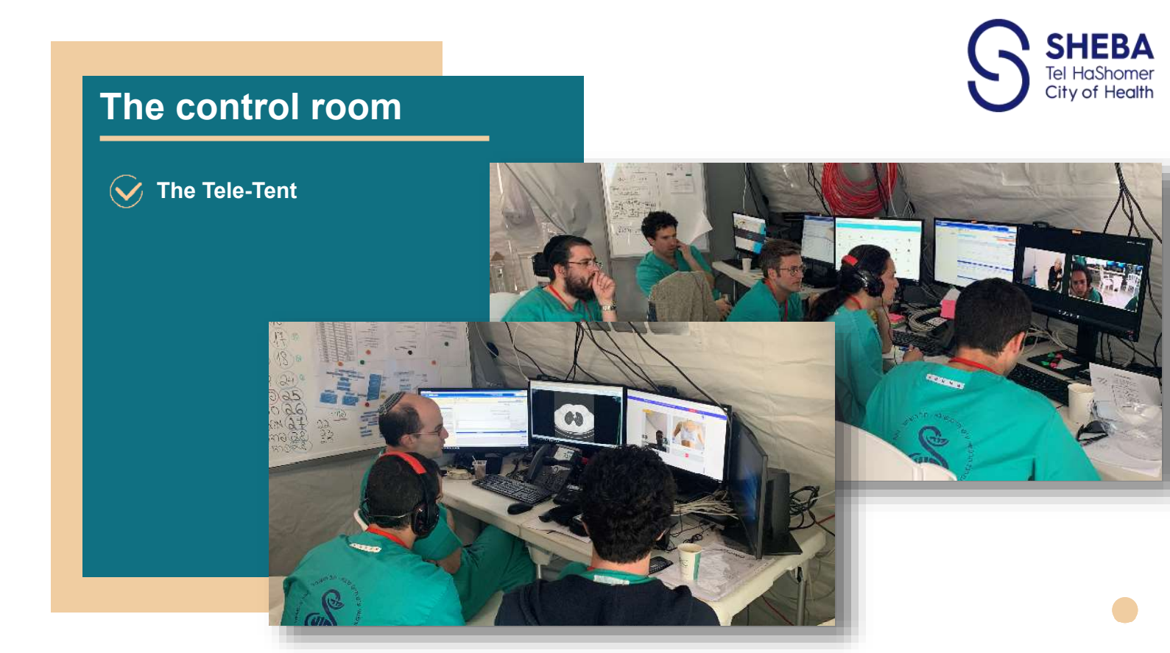
Центр управления
Давид Шостак
ds@mcmd.org

Slide 8
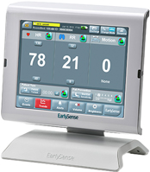
Видеоролик EARLYSENSE
АППАРАТ EARLY SENSE​
СЕРДЕЧНЫЙ РИТМ. ДЫХАТЕЛЬНЫЙ РИТМ.
ДВИЖЕНИЕ​

Slide 9
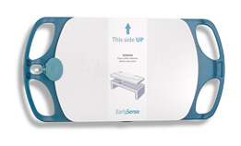
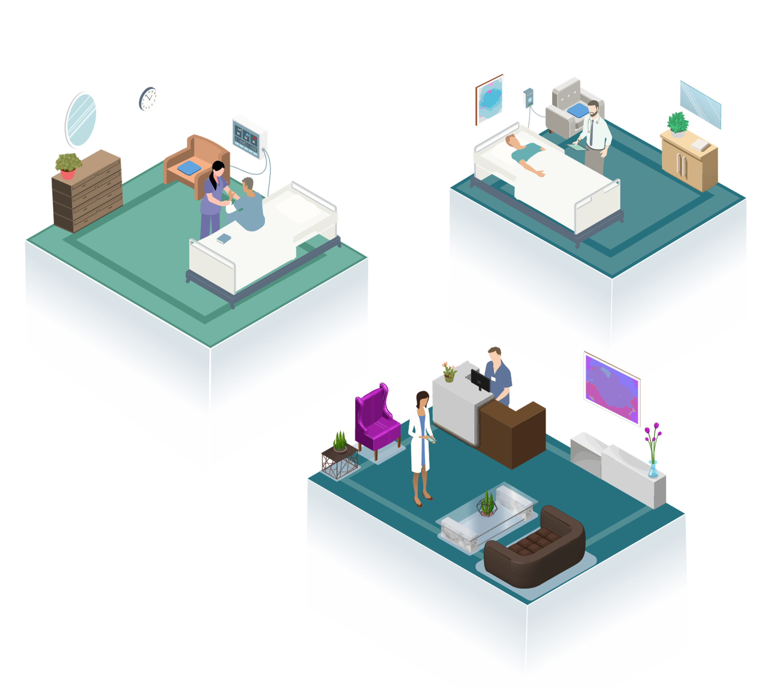
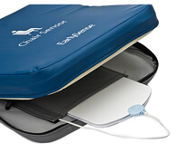
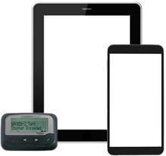
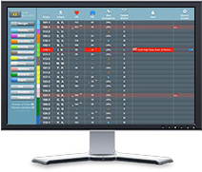
АППАРАТ EARLY SENSE​
СЕРДЕЧНЫЙ РИТМ. ДЫХАТЕЛЬНЫЙ РИТМ.
ДВИЖЕНИЕ​
Давид Шостак
ds@mcmd.org

Slide 10
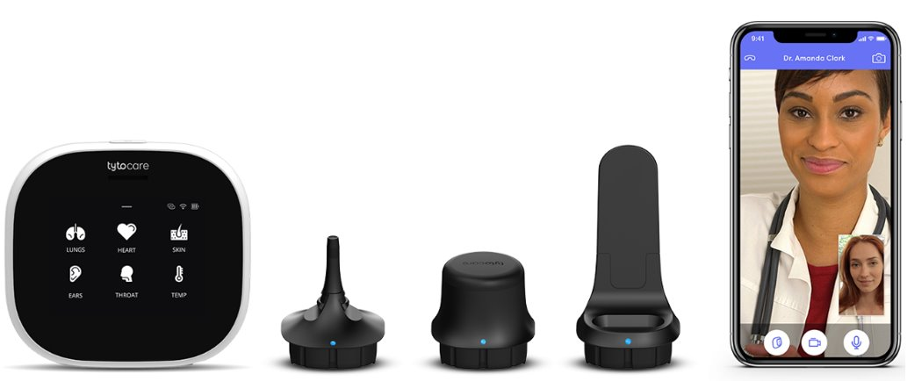


Аппарат TYTO CARE
Устройство Tyto с камерой для осмотра и базальным термометром
Цифровой отоскоп
Цифровой стетоскоп
Депрессор языка
TytoApp ™
FDA and CE Approved
Давид Шостак
ds@mcmd.org

Slide 11
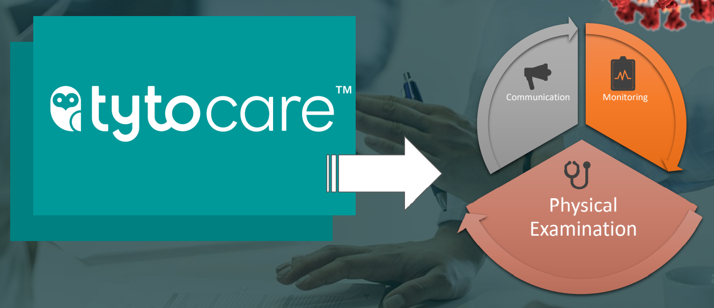
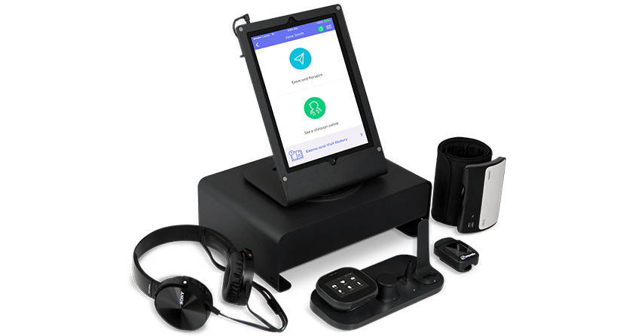
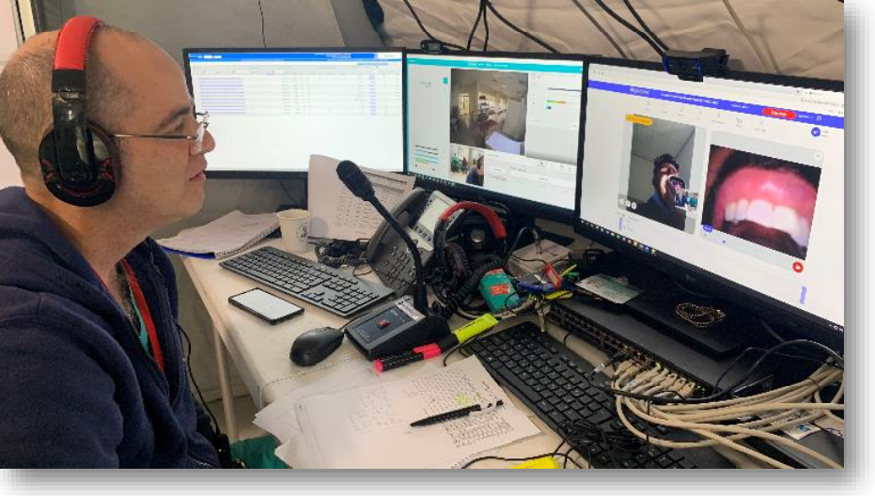
МЕДИЦИНСКИЙ ОСМОТР, защищенный врач
Давид Шостак
ds@mcmd.org

Slide 12
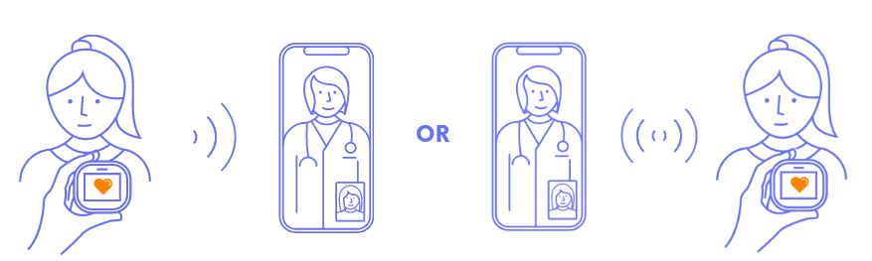
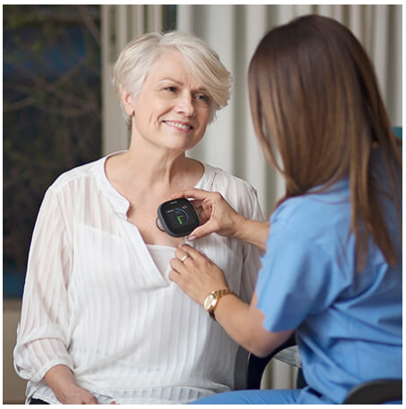
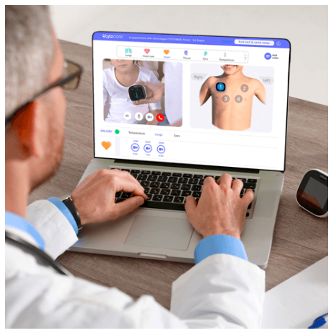
ДВА ВАРИАНТА УПРАВЛЕНИЯ
Удаленная диагностика
offline
Удаленная диагностика c врачом online
Давид Шостак
ds@mcmd.org

Slide 13
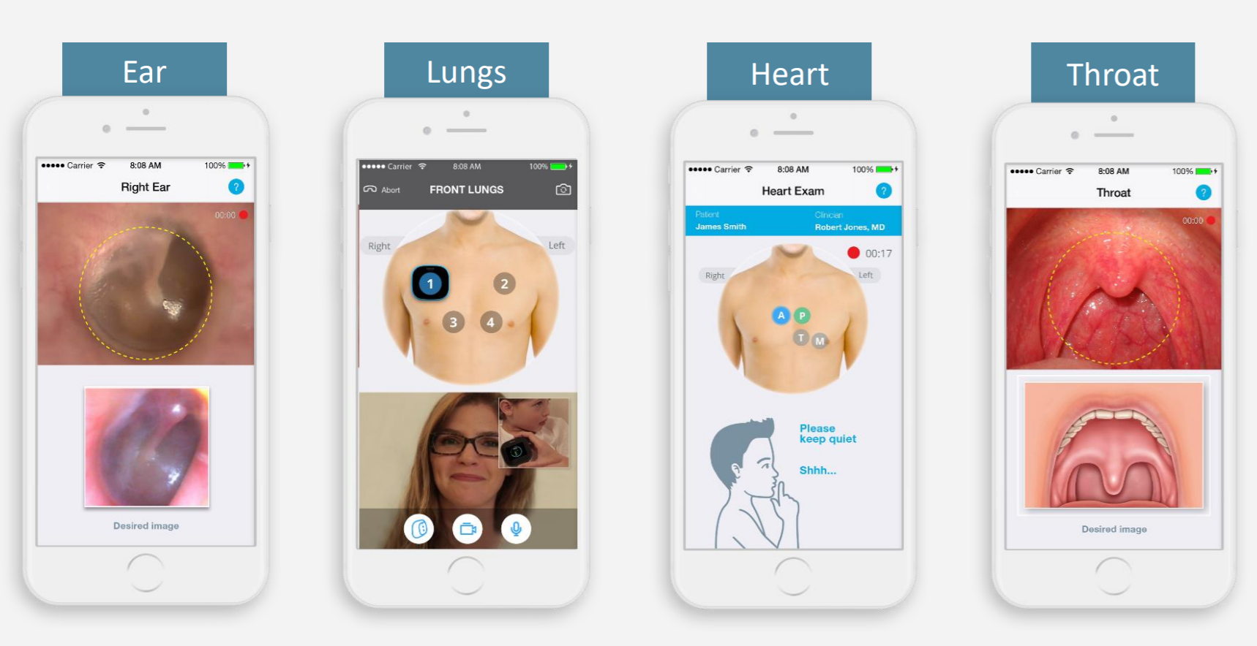
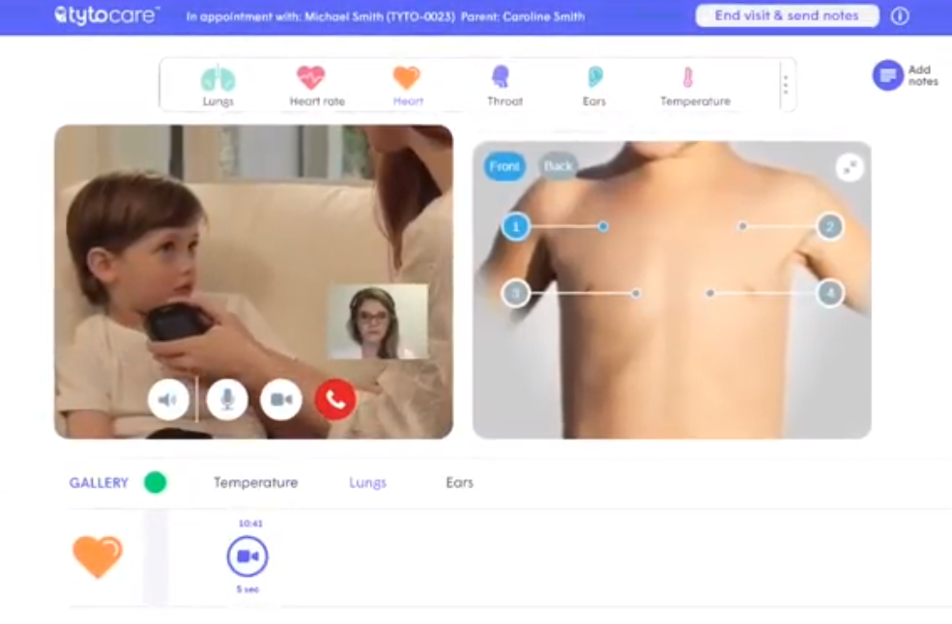
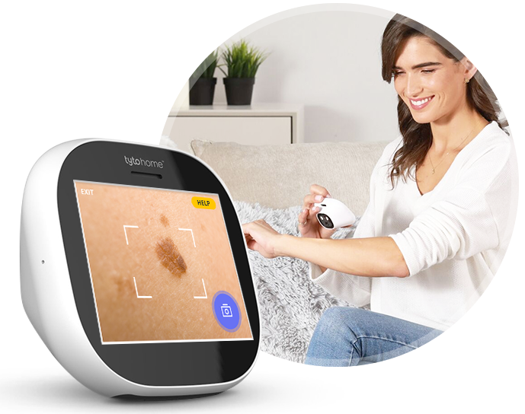

ВИДЫ УДАЛЕННОЙ ДИАГНОСТИКИ TYTO CARE
Skin
Давид Шостак
ds@mcmd.org

Slide 14
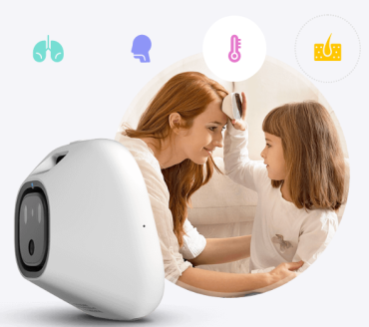
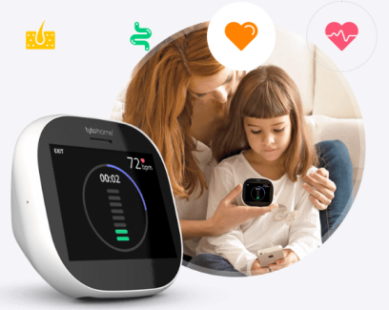
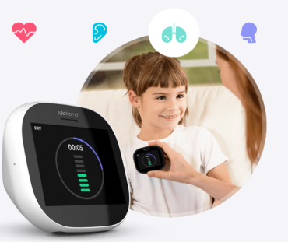
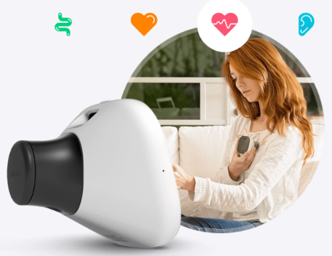
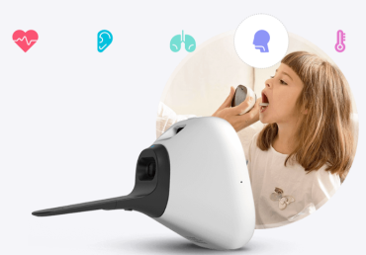
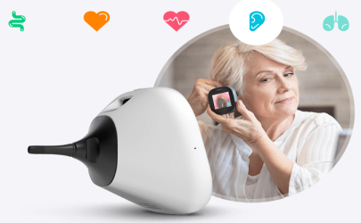
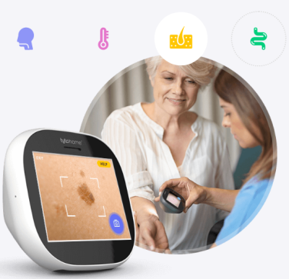
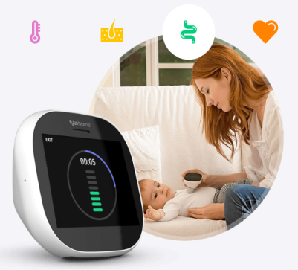
ЧТО МОЖЕТ TYTO CARE
С помощью Tyto доктор может диагностировать многие из наиболее распространенных состояний, таких как:
Ушные инфекции
Простуда и грипп
Лихорадка
Головные боли
Раздражение глаз
Переутомляемость
Синусовая боль
Аллергии
Больное горло
Кашель и проблемы с верхними дыхательными путями
Проблемы в кишечнике и боли
в животе
Укусы насекомых и сыпь
Давид Шостак
ds@mcmd.org

Slide 15
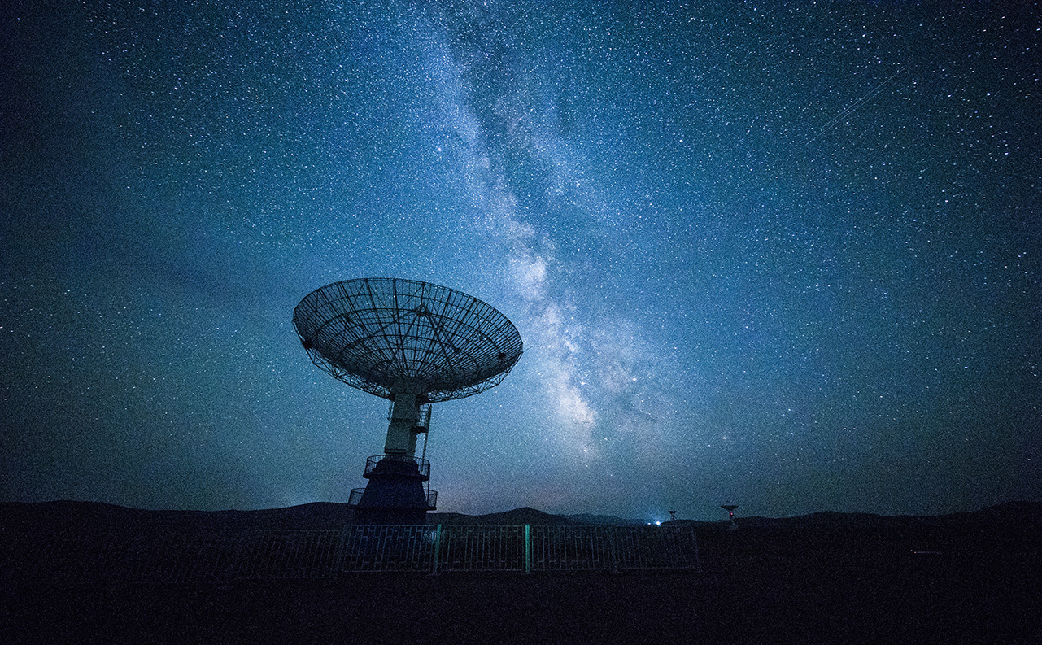
TYTO CARE
Основные бизнес модели
страховой компанией или больничной кассой
для снижения давления на первичное здравоохранение
Частные клиники для расширения форматов коммуникации с пациентам
В израильских больницах до COVID 19 аппарат практически не присутствует
это использование государством
FDA and CE Approved
испытания и модели
Процесс сертификации РУ
использование в 20 странах
частные и государственные клиники
продукт русифицирован
Давид Шостак
ds@mcmd.org

Slide 16
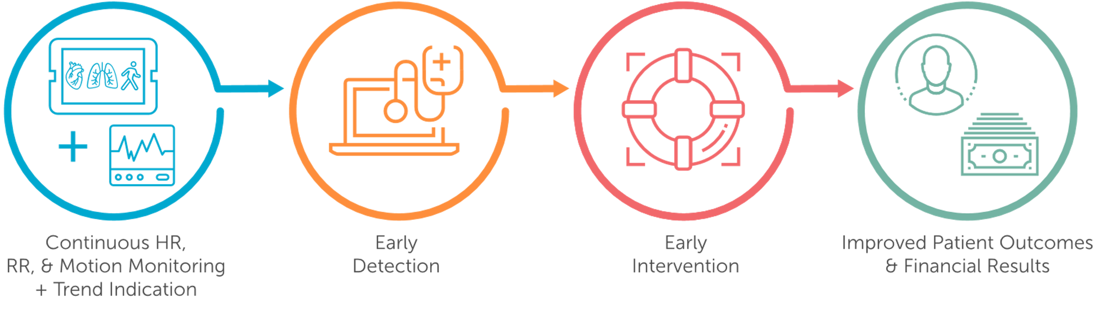
Телемедицина в больничных стационарах -
Не для удобства, для результата
Early Detection Enables Early Intervention
Давид Шостак
ds@mcmd.org

Slide 17
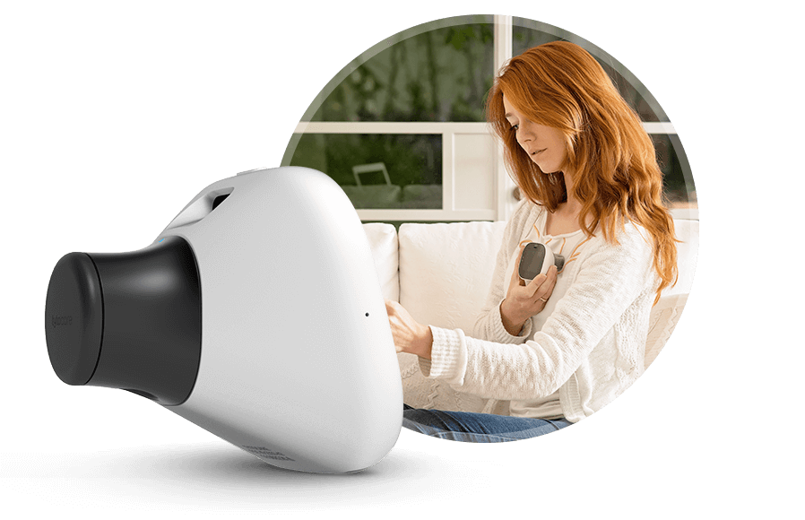
Скоро
Вернемся в мирные времена
Приглашаем к сотрудничеству МЗ, ДЗМ, субъекты федерации, государственные и частные клиники.
Давид Шостак
ds@mcmd.org
TYTO CARE
MCMD.org
Спасибо за внимание!

